Slide 1
Modulo 7: Suggerimenti e accorgimenti per "Liberarsi dalla plastica"
Raise your voice against plastic

Slide 2
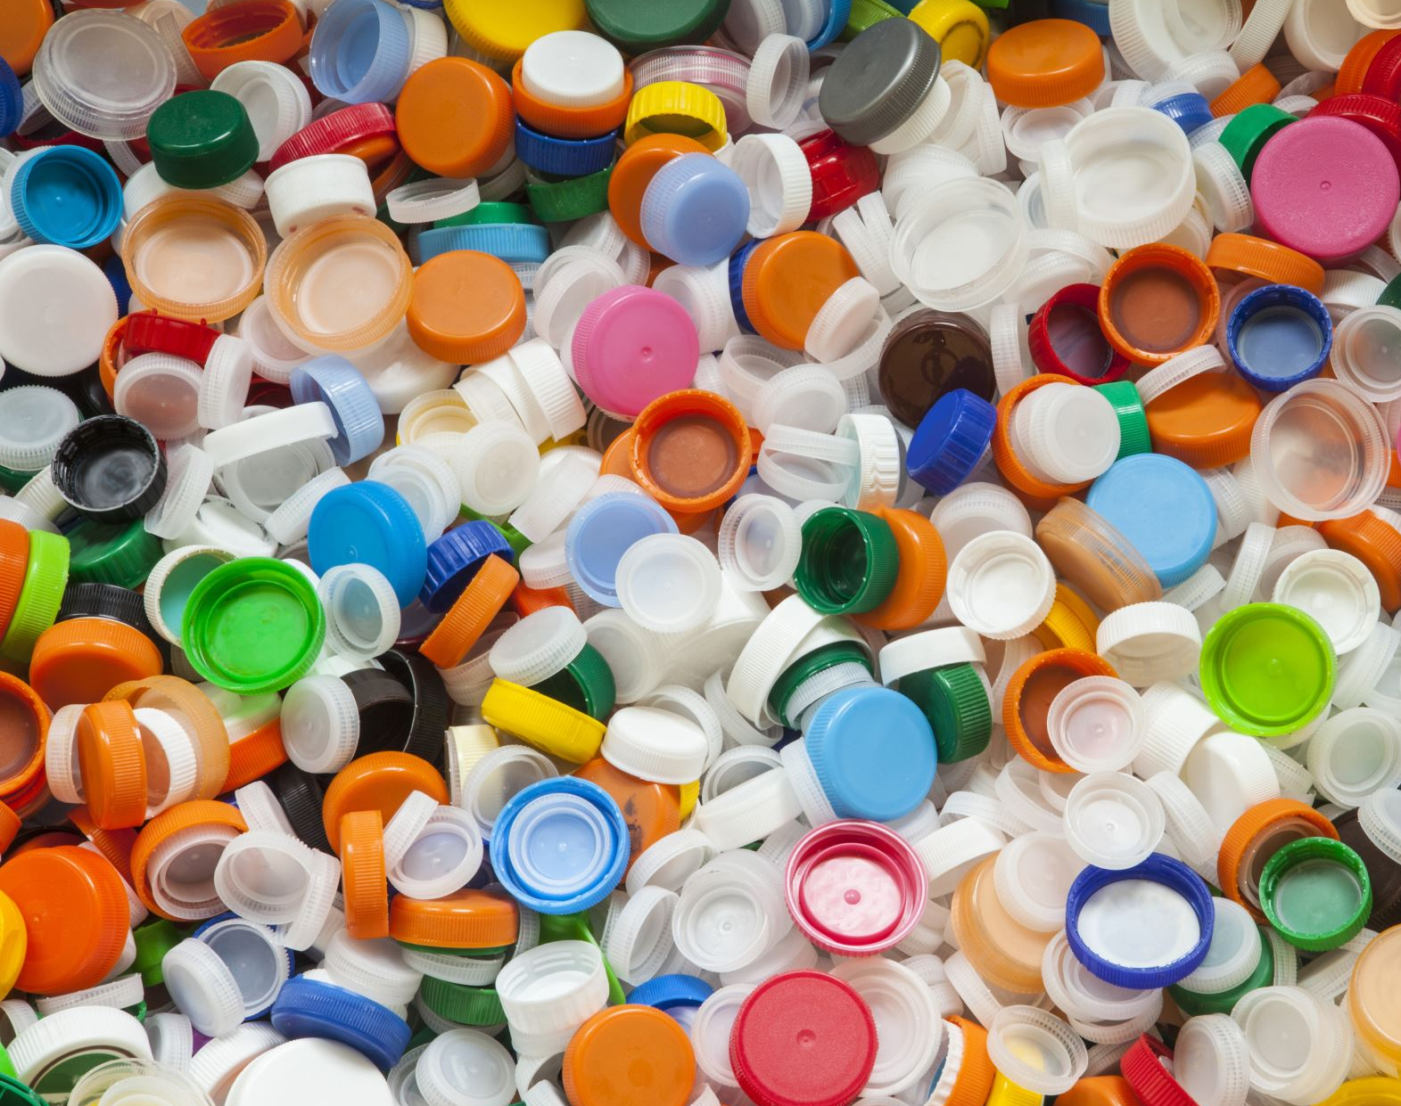
Introduzione
Rinunciare alla plastica è una scelta personale che può avere un impatto significativo sulla riduzione dell'inquinamento da plastica.
In questo modulo imparerete a conoscere il concetto di "plastic-free": cos'è, perché è importante, quali sono i vantaggi per l'ambiente e come metterlo in pratica. Imparerete poi una serie di consigli e accorgimento per ridurre efficacemente il consumo di plastica nella vostra vita quotidiana. I consigli sono facili da mettere in pratica: chiunque può seguirli e metterli in pratica subito. Il modulo è stato progettato per aiutarvi a iniziare a implementare soluzioni per ridurre il vostro consumo complessivo di plastica e per migliorare così l'ambiente.
NGF

Slide 3
Obiettivi di apprendimento
Promuovere la consapevolezza ambientale;
Acquisire conoscenze teoriche su come ridurre la plastica;
Conoscere i modi più importanti per liberarsi dalla plastica;
Imparare comportamenti che possono poi essere messi in pratica;
Utilizzare consigli utili per l'eliminazione della plastica e condividerli con gli altri.

Slide 4
Risultati dell'apprendimento
Comprendere il concetto di "plastic-free";
Comprendere i benefici ambientali derivanti dalla riduzione dell'uso della plastica;
Trovare modi per ridurre l'uso della plastica nella vita quotidiana;
Fornire esempi di comportamenti che aiutano a ridurre la plastica;
Modificare le abitudini quotidiane per utilizzare meno plastica;
Valutare il proprio comportamento nei confronti della plastica;
Attuare idee prive di plastica.

Slide 5
Parte teorica
Argomento principale
Unità 1: Buone pratiche per liberarsi dalla plastica
Unità 2: Riducete la plastica - il più possibile!
Unità 3: Plastic Free July (Luglio senza plastica)
Unità 4: Una serie di raccomandazioni

Slide 6
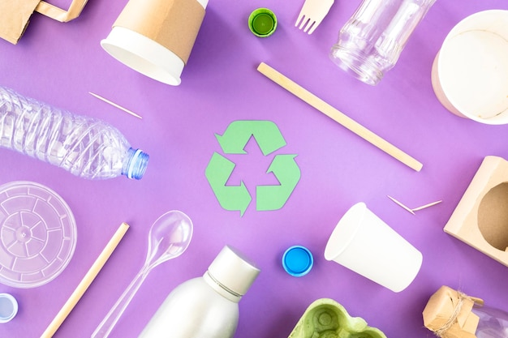
Argomento principale
La riduzione dell'uso della plastica comporta diversi vantaggi ambientali
Riduzione dell'inquinamento da plastica
Conservazione delle risorse naturali
Riduzione delle emissioni di gas serra
Promozione della sostenibilità
In generale, la riduzione dell'uso della plastica può avere un impatto positivo sull'ambiente riducendo l'inquinamento, conservando le risorse naturali, mitigando i cambiamenti climatici e promuovendo la sostenibilità.

Slide 7
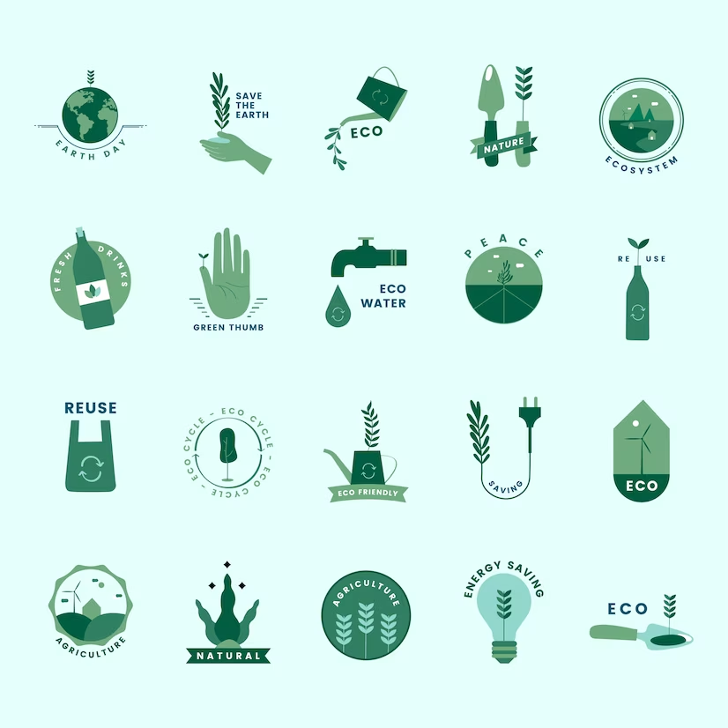
Argomento principale
Ecco alcuni suggerimenti e accorgimenti per liberarsi dalla plastica e apportare semplici cambiamenti nelle vostre abitudini e routine quotidiane:
Iniziate con poco
Fate un elenco
Bring your own
Portate le vostre cose
Acquistate all’ingrosso
Dite no al monouso
Scegliete marchi sostenibili

Slide 8
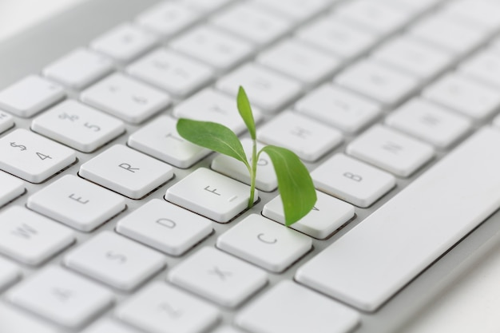
Argomento principale
Alcuni consigli su come incoraggiare gli altri a rinunciare alla plastica:
Date il buon esempio
Educate
Offrite alternative
Rendetela più facile
Sostenete e celebrate i progressi

Slide 9
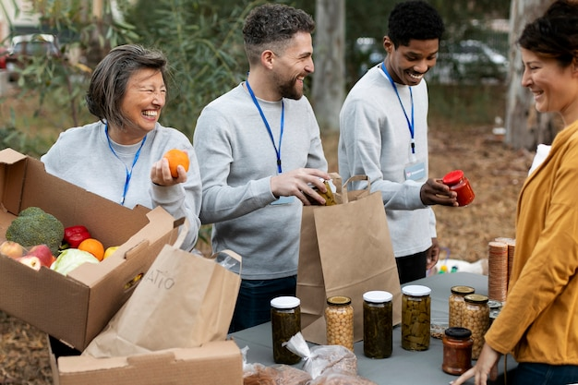
Unità 1: Buone pratiche per liberarsi dalla plastica
Rifiutate la plastica monouso
Scegliete alternative sostenibili
Utilizzate prodotti naturali per la cura della persona
Evitate gli alimenti confezionati
Compostate i rifiuti alimentari
Sostenete le aziende con pratiche sostenibili (e quelle locali)
Ricordate che essere liberi dalla plastica è un viaggio, non una destinazione!
)

Slide 10
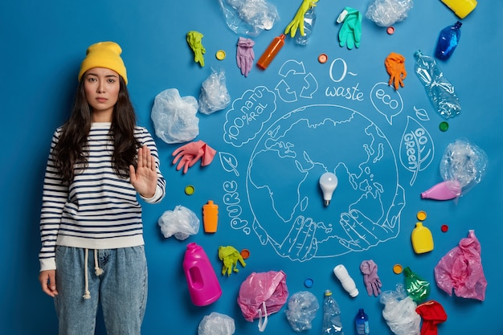
Unità 2: Riducete la plastica - il più possibile!
A casa: passate a contenitori e borse riutilizzabili per conservare gli alimenti.
In cucina: sostituite gli involucri di plastica con involucri di cera d'api o coperture riutilizzabili in silicone. Usate contenitori in vetro o in metallo per conservare gli alimenti invece di quelli di plastica.
In bagno: passate a uno spazzolino da denti in bambù invece che in plastica e utilizzate una saponetta invece del sapone liquido.
In viaggio: portate con voi una bottiglia d'acqua, una tazza da caffè e degli utensili riutilizzabili.
In giardino: usate alternative biodegradabili alla pacciamatura in plastica, come giornali o cartone. Scegliete materiali non plastici in legno o metallo.

Slide 11
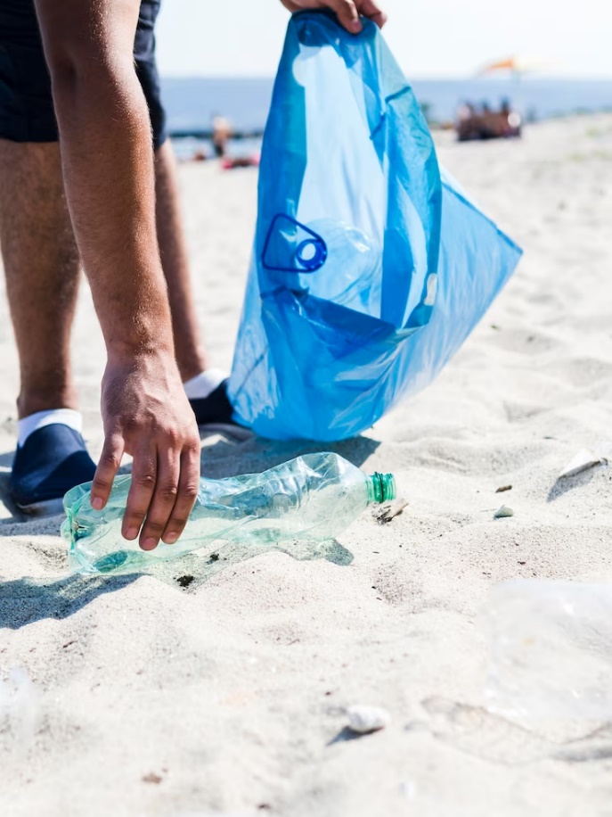
Unità 3: Plastic Free July (Luglio senza plastica)
Plastic Free July è un movimento globale annuale che incoraggia le persone a ridurre il consumo di plastica durante il mese di luglio e oltre.
Per iniziare:
Registratevi alla sfida
Stabilite un obiettivo
Fate l’inventario
Pianificate in anticipo
Diffondete la notizia
Tracciate i vostri progressi

Slide 12
Unità 3: Plastic Free July (Luglio senza plastica)
Ecco altri consigli che vale la pena provare (non solo per il mese di luglio) e a cui ispirarsi per introdurre le proprie iniziative per salvare il pianeta:
Contenitori, imballaggi e rivestimenti fai da te per l'elettronica. Ne avete già?
Cucite pezzi di stoffa per creare interessanti confezioni regalo. Lavorate sulla vostra creatività!
Osservate quanta plastica c'è intorno a voi ed elencate la quantità di plastica che potete sostituire o smettere di usare. Riuscite a notare la differenza?

Slide 13
Unità 4: Una serie di raccomandazioni
Siate consapevoli del tipo di plastica che utilizzate ogni giorno.
Tenete presente che non tutte le plastiche hanno la stessa composizione, alcune sono migliori di altre: controllate sempre l'etichetta.
Tenete presente che alcuni tipi di plastica (ad esempio il PVC (cloruro di polivinile) o il PET (polietilene tereftalato) sono pericolosi per la salute umana.
Usate plastica biodegradabile e contenitori riutilizzabili invece di prodotti monouso.
Utilizzate le vostre posate se volete mangiare fuori di tanto in tanto.
Per appendere i vestiti, utilizzate mollette di legno piuttosto che di plastica.
Smettete di acquistare acqua in bottiglie di plastica.
Smettere di usare sacchetti di plastica.
Smettere di usare rasoi usa e getta.
Ricordate di riutilizzare e riciclare.
Ricordate che esistono molti tipi di etichette e che qualsiasi contenitore senza etichetta verde dovrebbe essere evitato.
Ricordate di differenziare i rifiuti in cassonetti separati in base alle categorie.

Slide 14
Se lo si vuole, è possibile liberarsi dalla plastica!
Avrai bisogno di un foglio di carta e una penna.
Durata stimata: 20 minuti.
Attività A7.1
Pensate alle situazioni in cui utilizzate più spesso oggetti di plastica (ad esempio posate, sacchetti di plastica, ecc.).
Scegliete 5 esempi di questo tipo e scriveteli su un foglio di carta.
Poi, nei 5 punti successivi, scrivete le idee con cui potete sostituire gli oggetti di plastica utilizzati nelle situazioni sopra descritte. Siate creativi. Pensate a quali materiali o oggetti avete in casa in modo da non dover fare nuovi acquisti.
Cercate di trovare il maggior numero possibile di alternative di plastica nelle situazioni di vita che avete scelto.

Slide 15
Essere l’inizio del cambiamento.
Avrai bisogno di un foglio di carta e una penna.
Durata stimata: 20 minuti.
Attività A7.2
Pensate a come viene utilizzata la plastica nell'ambiente in cui vivete.
Scrivete 10 consigli che dareste a un amico che vorrebbe iniziare il suo viaggio per liberarsi dalla plastica.
Pensate poi a quali vostri comportamenti (basati sui consigli che avete scritto) potrebbero essere un modello per i vostri amici.
Scrivete anche questi esempi di comportamento.
Una volta completato il compito, conservate il foglio di carta con i consigli e le idee scritte in modo da poterle mettere in pratica.

Slide 16
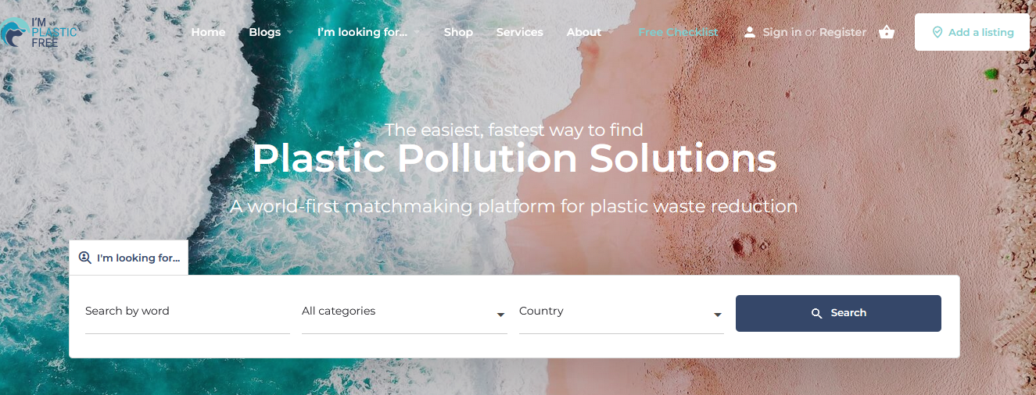
Risorse didattiche aggiuntive
I’M PLASTIC FREE - una piattaforma di matchmaking per la riduzione dei rifiuti di plastica, con diverse risorse educative e informative, oltre a un blog. Il sito consente di trovare soluzioni per sostituire la plastica, contribuendo così a ridurre l'inquinamento ambientale.

Slide 17
Referenze
Ames Cory (2021). How to Go Plastic-Free: 11 Steps to Life Without Plastic. Available at: https://growensemble.com/how-to-go-plastic-free/
Billi UK (2019). 10 Tips on Going Plastic-Free. Available at: https://www.billi-uk.com/news/10-tips-on-going-plastic-free/
Bonneau Anne-Marie (2018). 5 Ways to Persuade People to Break Free from Plastic. Available at: https://zerowastechef.com/2018/03/21/5-ways-persuade-people-break-free-plastic/
C. Fran (2020). How to go plastic free: 23 tips and products. Available at: https://earthbits.com/blogs/earthbits/plastic-free
Chui Delphine (2017). How to go plastic free: 'Ditching plastic for a week, these are the 6 most important lessons I learned'. Available at: https://www.marieclaire.co.uk/life/plastic-free-526408
Collins Lisa Roth (2018). Tips For Going Plastic-Free For a Month…And Longer. Available at: https://naturallysavvy.com/live/tips-for-going-plastic-free-for-a-monthand-longer/
Eco Warrior Princess (2020). 30 Facts and Statistics About Plastic to Inspire Your Plastic Free Journey. Available at: https://ecowarriorprincess.net/2020/07/facts-statistics-about-plastic/
Hill Lani St. (2022). Go Plastic Free: Why and How. Available at: https://sustainability.ncsu.edu/blog/2022/07/25/go-plastic-free-why-and-how/
I’m Plastic Free (2023). How to Go Plastic Free? Available at: https://www.implasticfree.com/how-to-go-plastic-free/
KSAT (2023). Some tips on how to limit your plastic exposure. Available at: https://www.ksat.com/news/2023/04/18/some-tips-on-how-to-limit-your-plastic-exposure/
Lind Heather (2021). 10 Tips for Going Plastic-Free For Beginners. Available at: https://greenerideal.com/guides/10-tips-going-plastic-free/?utm_content=cmp-true
Nini Jennifer (2019). 10 Ways to Avoid Single-Use Plastic When Out and About. Available at: https://ecowarriorprincess.net/2019/07/10-ways-avoid-single-use-plastic/
Plastic Free July. Available at: https://www.plasticfreejuly.org/
Plastic Free July. Take the challenge. Available at: https://www.plasticfreejuly.org/take-the-challenge/
WWF Australia (2021). 24+ Tips For Going Plastic Free From Zero Waste Bloggers. Available at: https://wwf.org.au/blogs/24-tips-for-going-plastic-free-from-zero-waste-bloggers/?rd=1

Slide 18
www.rescue.erasmus.site
Instagram: rescue.Erasmus
Facebook: Rescue - Raise your voice against plastic
YouTube: @rescue-raiseyourvoice
Il progetto è co-finanziato dalla Commissione Europea attraverso il programma Erasmus+.
Finanziato dall'Unione europea. I punti di vista e le opinioni espresse sono tuttavia esclusivamente quelli dell'autore o degli autori e non riflettono necessariamente quelli dell'Unione europea o dell'Agenzia esecutiva per l'istruzione e la cultura (EACEA). Né l'Unione Europea né l'EACEA possono essere ritenute responsabili.
Numero progetto: 2022-1-AT01-KA220-YOU-000086418
Questo lavoro è rilasciato con licenza Creative Commons Attribution 4.0 International.

